Slide 1




B3 Class
NÊU GƯƠNG BÉ NGOAN
Tuần 2-Tháng 11

Slide 2


Slide 3










Tiêu chí
-Đi học đầy đủ, đúng giờ
-Biết giúp cô những công việc vừa sức (Lau giá đồ chơi, phơi khăn, bê bát về bàn, úp cốc,...
-Sắp xếp đồ chơi gọn gàng

Slide 4




Trong tổ tự nhận xét xem bạn nào đạt bé ngoan trong tuần vừa qua

Slide 5


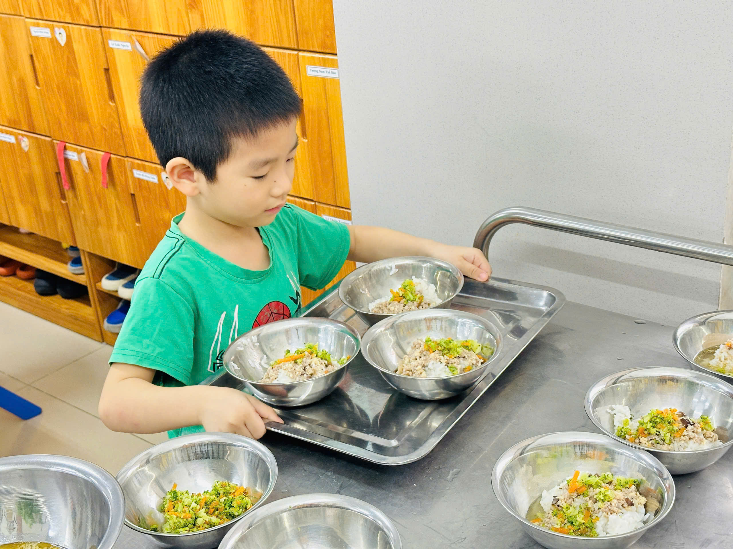
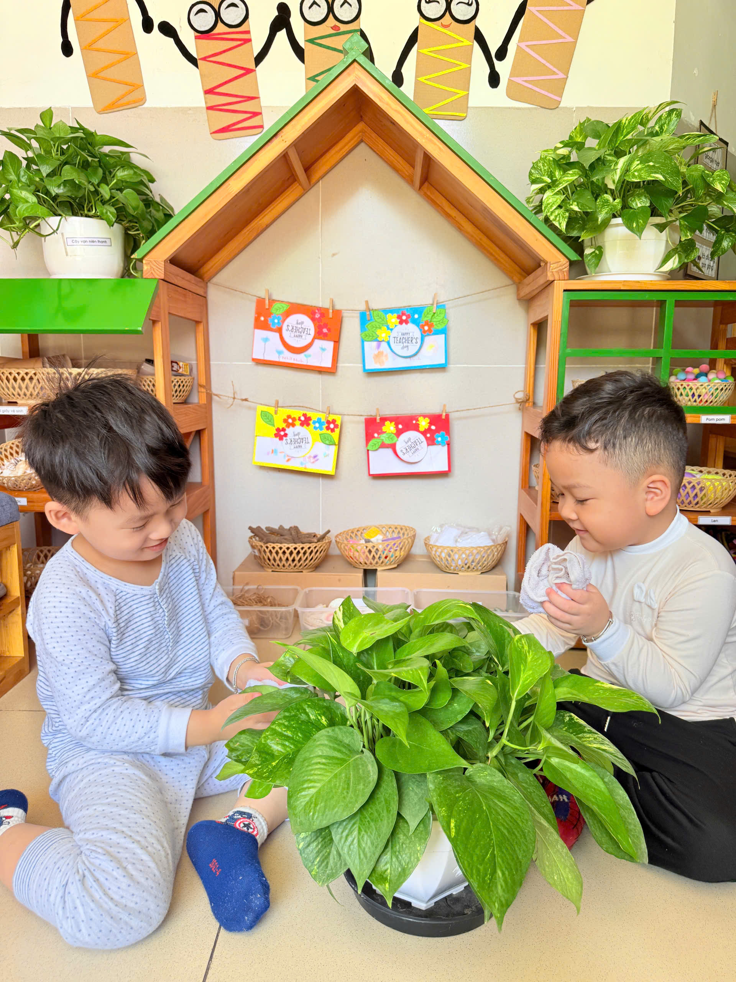
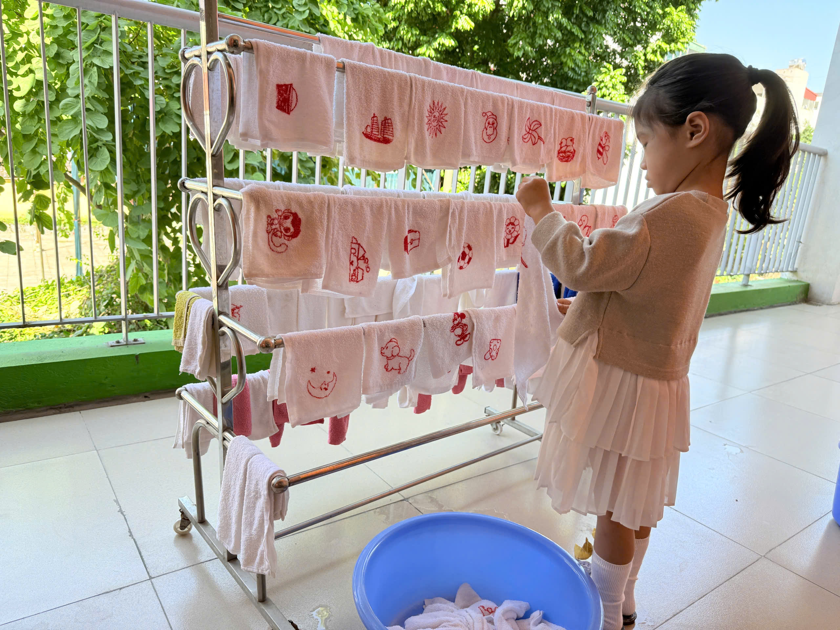



Mathematics
Art and Creativity
Social-Emotional Development:
Science & Nature
Bạn Xuân Mạnh
Bạn An Nhiên
Bạn Tùng Anh & Quang Anh

Slide 6


Giáo dục
Là một bé ngoan, không những ngoan ở lớp mà về nhà cũng cần biết vâng lời ông bà, bố mẹ và giúp đỡ ông bà, bố mẹ những việc vừa sức, biết chào hỏi, ngoan ngoãn lễ phép với người lớn

Slide 7


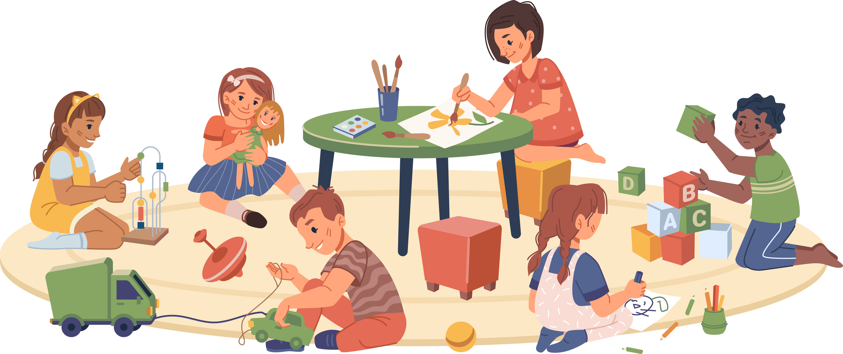


Bài hát
“Cả tuần đều ngoan”

